Slide 1
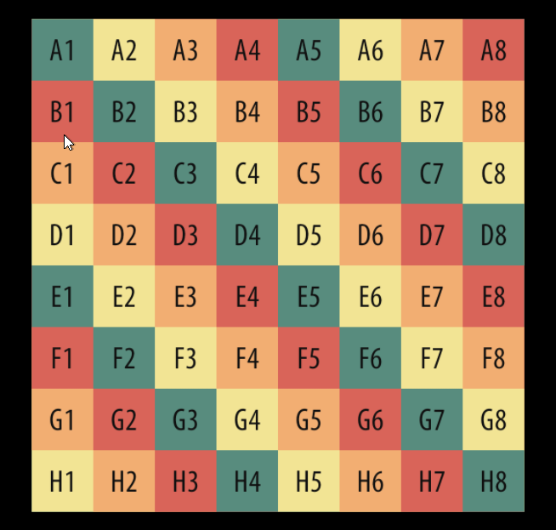
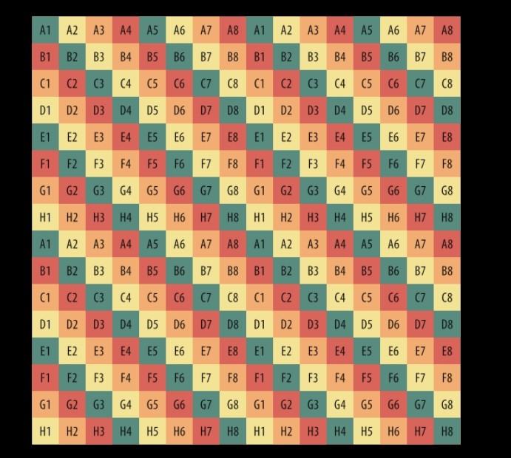
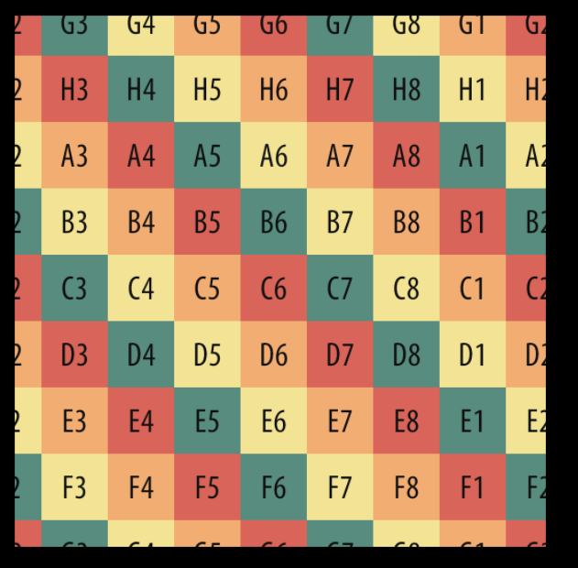
Tiling=1, offset = 0
Tiling=2, offset = 0
Tiling=1, offset = 0.2

Slide 2
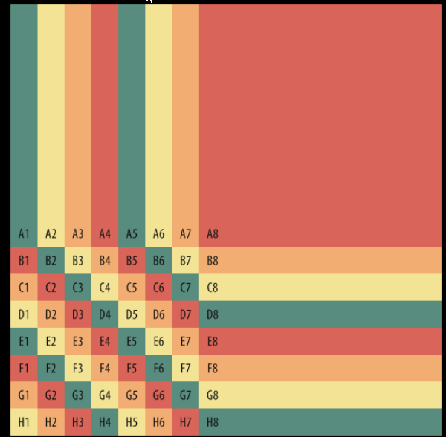
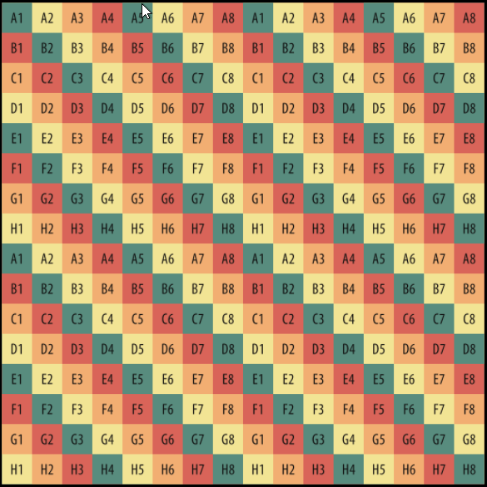
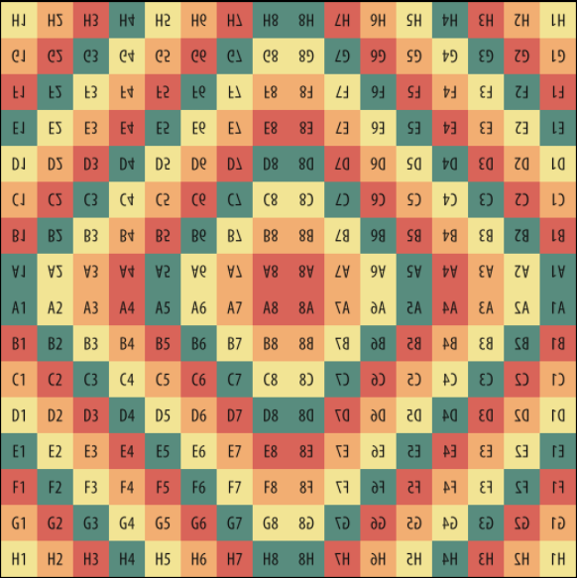
Wrap Mode: Clamp
Wrap Mode: Repeat
Wrap Mode: Mirror

Slide 3
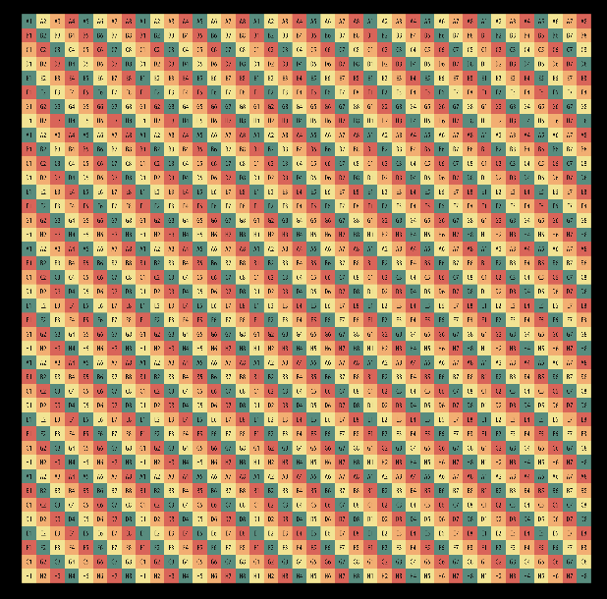
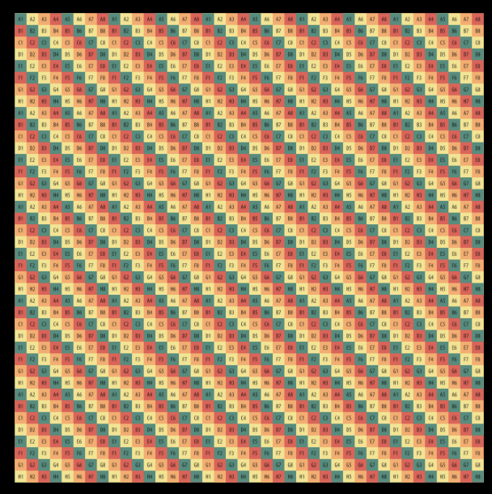
未开启Mipmap的效果
开启了Mipmap的效果

Slide 4
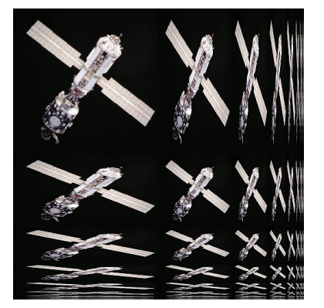
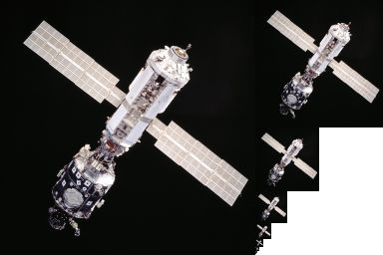
正常的Mipmap
各向异性过滤

Slide 5


可视化漫反射项Diffuse
可视化漫反射项Diffuse + 环境光Ambient

Slide 6


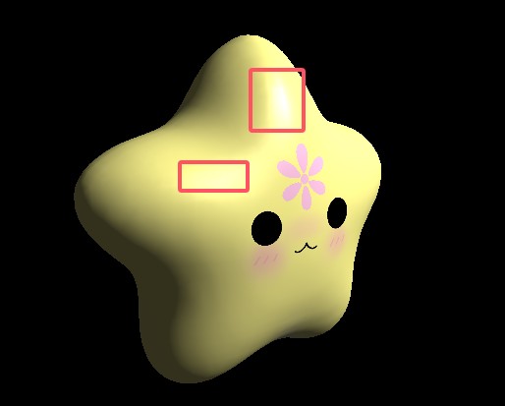
Glossiness = 1
Glossiness = 16
Glossiness = 64

Slide 7
N
N（正确）
T
N（错误）
T
变换前
变换后

Slide 8
1,1,1
1,1,1
V=
+Y
-1,1,-1
1,1,-1
1,1,1
-1,1,1
U=
-1,1,1
-X
-Z
+X
+Z
-1,-1, 1
-1,-1,-1
1,-1,-1
1,-1,1
-1,-1, 1
-Y
-1,-1, 1
1,-1,1

Slide 9
+Y
V= +Z
V=
U= +X
U=
-X
-Z
+X
+Z
V= +Y
V= +Y
V= +Y
V= +Y
U= -Z
U= +X
U= +Z
U= -X
-Y
V= -Z
U= +X

Slide 10
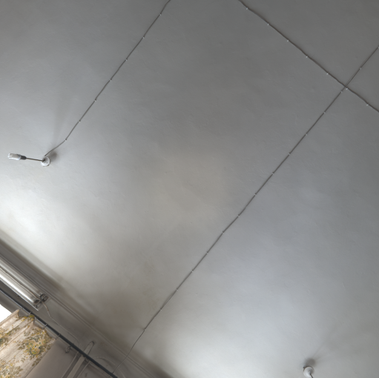

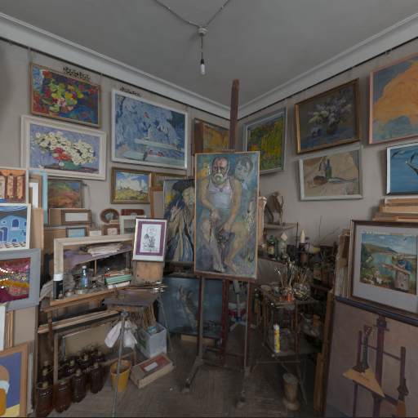
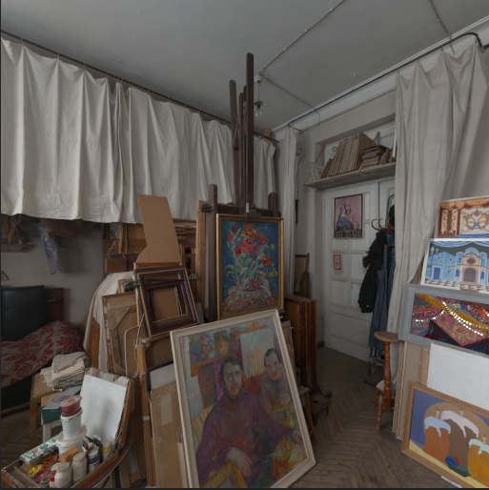
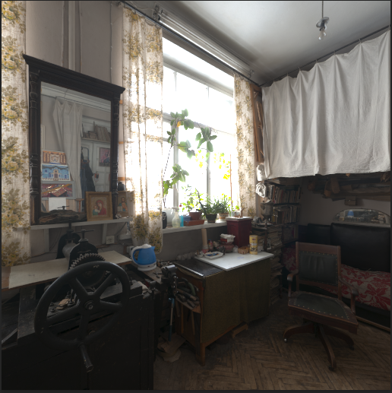
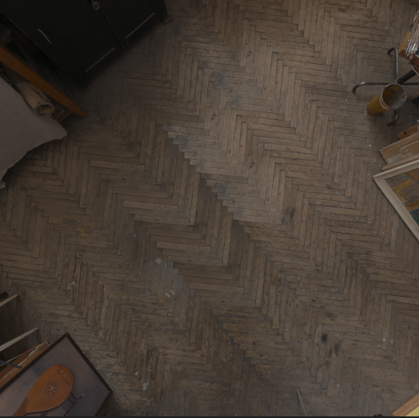
初始
+Y
V= +Z
V=
U= +X
U=
-X
-Z
+X
+Z
V= +Y
V= +Y
V= +Y
V= +Y
U= -Z
U= +X
U= +Z
U= -X
-Y
V= -Z
U= +X

Slide 11
+Y
V= +Z
V=
U= +X
U=
-X
+Z
+X
-Z
V= +Y
V= +Y
V= +Y
V= +Y
U= -Z
U= +X
U= +Z
U= -X
-Y
V= -Z
U= +X

Slide 12
A
B
E
C
D

Slide 13
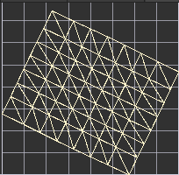








可见一侧
不可见一侧
可见一侧
不可见一侧
$$p_{n}$$
$$p_{n}$$
$$p_{n+1}$$
$$p_{n+1}$$
（1）
（2）
可见一侧
不可见一侧
可见一侧
不可见一侧
$$p_{n}$$
$$p_{n}$$
$$p_{n+1}$$
$$p_{n+1}$$
（3）
（4）

Slide 14





$$P_{1}$$
t
$$P_{1}^{1}$$
$$P_{0}^{1}$$
t
$$P_{0}$$
$$P_{2}$$

Slide 15







$$P_{1}$$
t
$$P_{2}$$
$$P_{1}^{1}$$
t
$$P_{1}^{2}$$
t
$$P_{0}^{2}$$
t
$$P_{0}^{3}$$
$$P_{2}^{1}$$
t
t
$$P_{0}^{1}$$
$$P_{0}$$
$$P_{3}$$

Slide 16
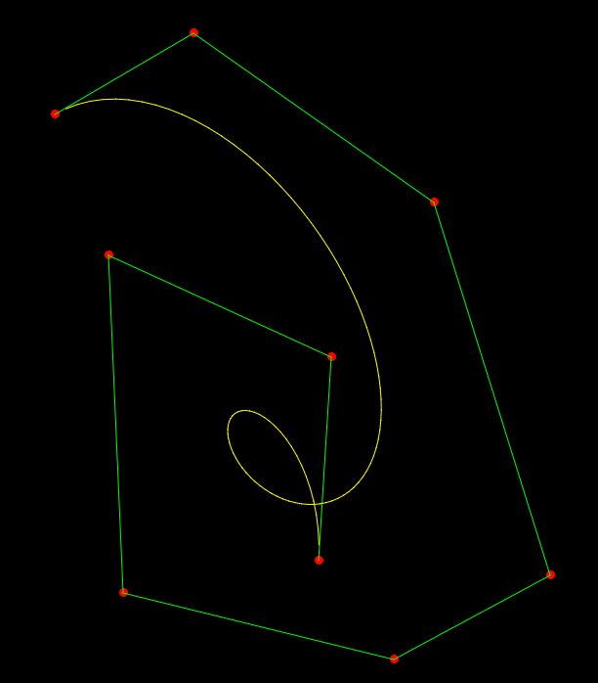
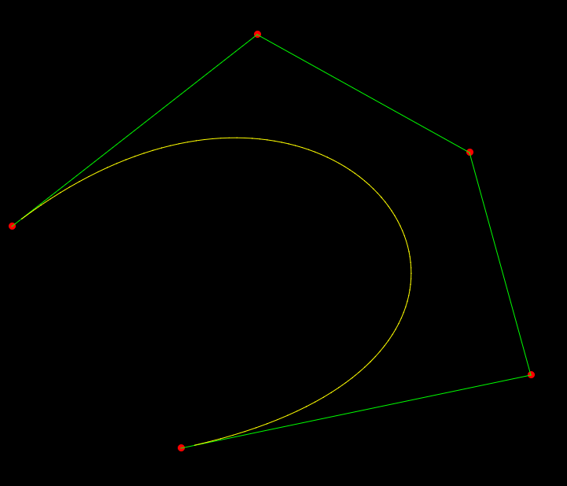
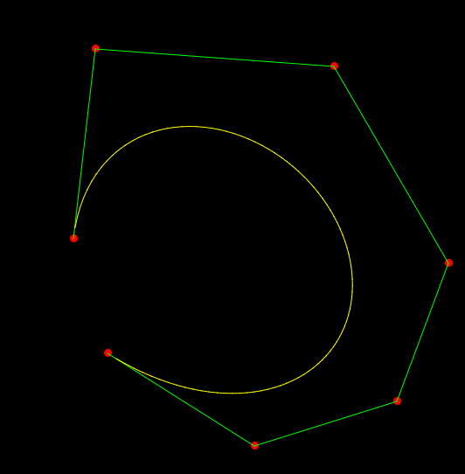
4阶贝塞尔曲线
6阶贝塞尔曲线
8阶贝塞尔曲线

Slide 17
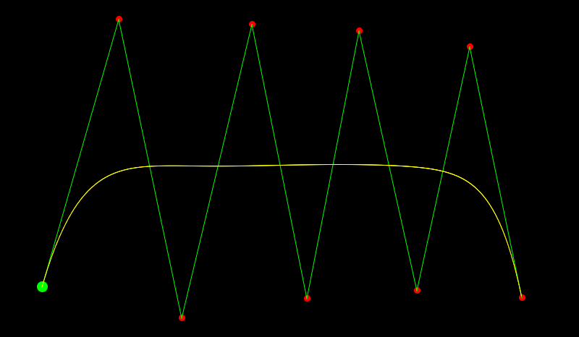
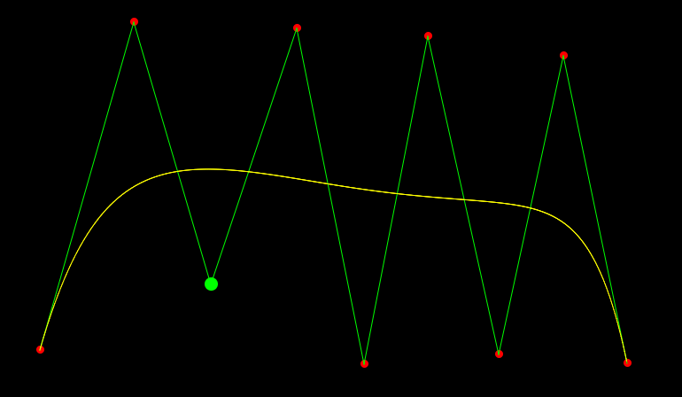
原始贝塞尔曲线
编辑一个点后的贝塞尔曲线

